Slide 1
第二章 一阶逻辑
下面我们学习本章的最后一个知识点：
1、命题的符号化
2、合式公式
3、永真公式
4、范式
5、推理理论
5、推理理论

Slide 2
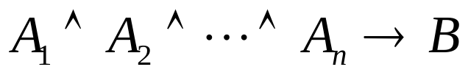
2.5 推理理论
一、推理的含义
在一阶逻辑中，从前提 A₁, A₂, …, A_{n} 出发推结论 B 的推理的形式结构，依然采用如下的蕴含式形式：
若上式为永真式，则称推理正确；否则称推理不正确。

Slide 3
三、推理规则
在一阶逻辑的推理中，某些前提和结论可能受到量词的限制，为了能使用命题逻辑中的一些等价式和永真蕴含式，必须在推理过程中有消去和添加量词的规则，以便借用命题逻辑的推理方法来完成一阶逻辑的推理。

Slide 4
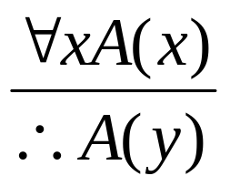
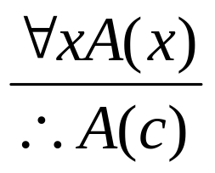
1、全称指定规则（US）
或
使用条件：
（1）在第一式中，取代 x 的 y 应为任意的不在 A(x) 中约束出现的个体变元；
（2）在第二式中，c 为任意的不在 A(x) 中出现过的个体常元；
（3）用 y 或 c 去取代 A(x) 中的自由出现的 x 时，一定要在 x 自由出现的一切地方进行取代。

Slide 5
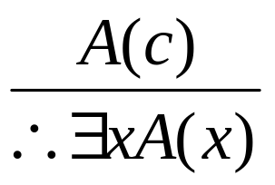
2、存在推广规则（EG）
使用条件：
（1）c 是特定的个体常元；
（2）取代 c 的 x 不能在 A(c) 中出现。

Slide 6
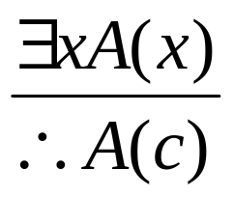
3、存在指定规则（ES）
使用条件：
（1）c 是使 A 为真的特定的个体常元；
（2）c 不在 A(x) 中或其前面的推导中出现；
（3）若 A(x) 中的除自由出现的 x 外，还有其它自由出现的个体变元，则此规则不能使用。

Slide 7
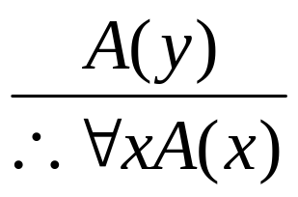
4、全称推广规则（UG）
上式的使用条件是：
（1）无论 A(y) 中自由出现的个体变元 y 取何值， A(y) 均为真；
（2）取代自由出现的 y 的 x 不能在 A(y) 中出现。

Slide 8
第三章 集合
首先学习第一个知识点：
1、集合的基本概念；
2、集合的运算；
3、基本集合恒等式；
4、容斥原理；
5、集合的笛卡尔积。

Slide 9
3.1 集合的基本概念及其表示法
一、集合的概念
1、集合的定义
集合是不能精确定义的基本概念，通常把一些可以相互区分的事物汇集到一起组成一个整体就叫做集合。

Slide 10


2、集合的元素
集合中的事物称为集合的元素，通常用小写字母 a, b, c …表示。
若 a 是 A 的元素，则称 a 属于 A，记为 ；
否则，称 a 不属于 A，记为 。

Slide 11

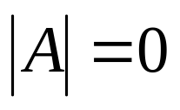
3、集合的分类
定义3.1.1 设 A 是任意集合， 表示 A 所含的元素的个数。
（1）若 ，则称 A 是空集，记作Ф，否则称 A 是非空集；
（2）若 是自然数，则称 A 是有限集；
（3）若 是无穷大，则称 A 是无限集。

Slide 12
二、集合的表示方法
1、列举法
按某一次序列出集合的全部或部分元素，并用一对括号括起来。
通常用部分列举法。

Slide 13
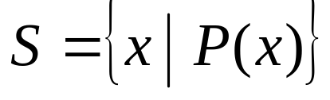
2、描述法
用谓词描述出集合元素的特征，其形式为：

Slide 14
3、归纳定义法
归纳定义法通常包括以下三个步骤：
（1）基本步：S₀ 非空且 S₀ 中的任意元素均是 A 的元素；
（2）归纳步：给出一组规则，从 A 的元素出发，依据这些规则所得到的仍是 A 的元素；
（3）极小化：若 S 的任意元素均是 A 的元素，并且 S 满足 (1) 和 (2)，则 S 与A 含有相同的元素。

Slide 15
4、多重集
把元素可以多次出现的集合称为多重集，并把某元素出现的次数称为该元素的重复数。

Slide 16
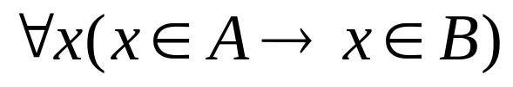

三、集合的包含与相等
1、集合的包含关系
定义3.1.2 设 A，B 是集合，若 ，则称 A 是 B 的子集，也称 A 包含于 B，或者 B 包含 A，记为 。

Slide 17
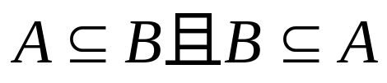


2、集合的相等
定义3.1.3 设 A，B 是集合，若 ，则称 A 与 B 相等，记为 。否则称A 与 B 不等，记为 。

Slide 18
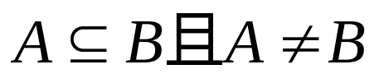

3、集合的真包含关系
定义3.1.4 设 A，B 是集合，若 ，则称 A 是 B 真子集，也称 A 真包含于 B，或者 B 真包含 A，记为 。

Slide 19
4、全集及相关概念
在一个具体问题中，如果所涉及的集合都是某个集合的子集，则称这个集合为全集，用U 表示。
全集是一个相对的概念。

Slide 20
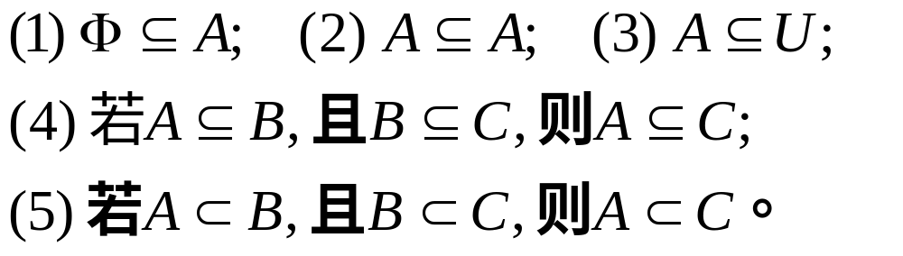
定理3.1.1 设A、B和C是任意集合，则
把集合 A 的子集 Φ 和 A 称为A的平凡子集。

Slide 22
第三章 集合
下面学习本章的第二个知识点：
1、集合的基本概念；
2、集合的运算；
3、基本集合恒等式；
4、容斥原理；
5、集合的笛卡尔积。

Slide 23




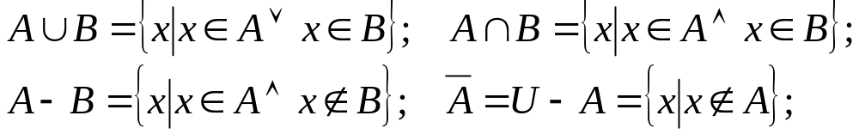

3.2 集合的运算
一、并、交、差、补
定义3.2.1 设 A 和 B 是集合，则它们的并 、交 、差 和 A 的补 分别定义如下：
若 ，则称A 与 B 是不相交的。 又称为相对补， 又称为绝对补。

Slide 24
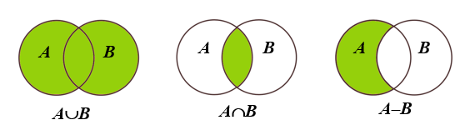
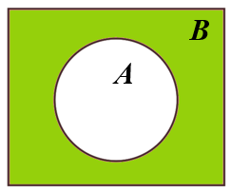

3.2 集合的运算

Slide 25
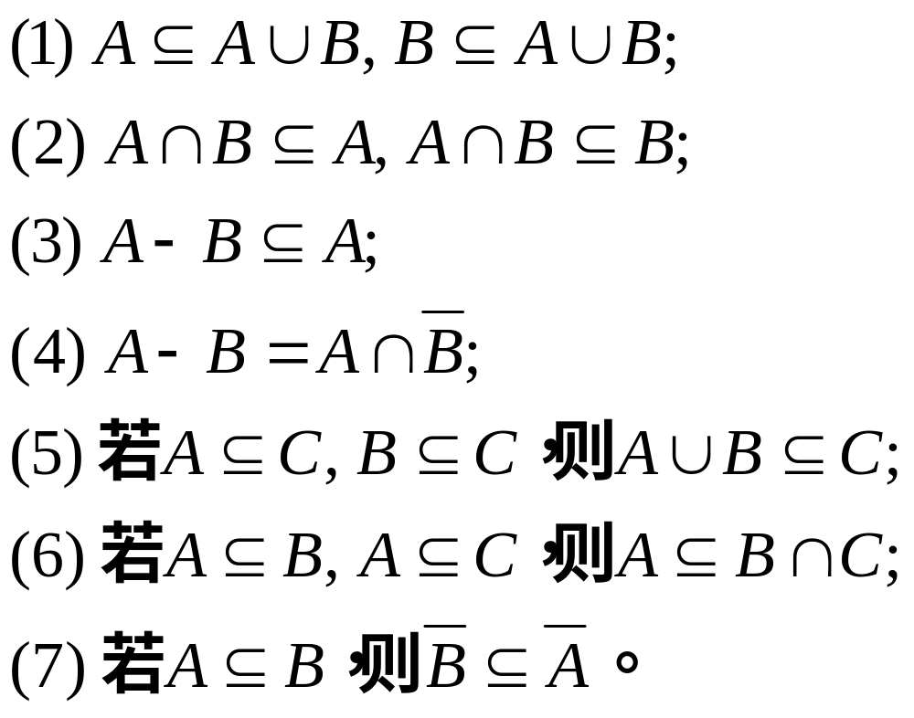
定理3.2.1 设 A、B 和 C 是集合，则

Slide 26
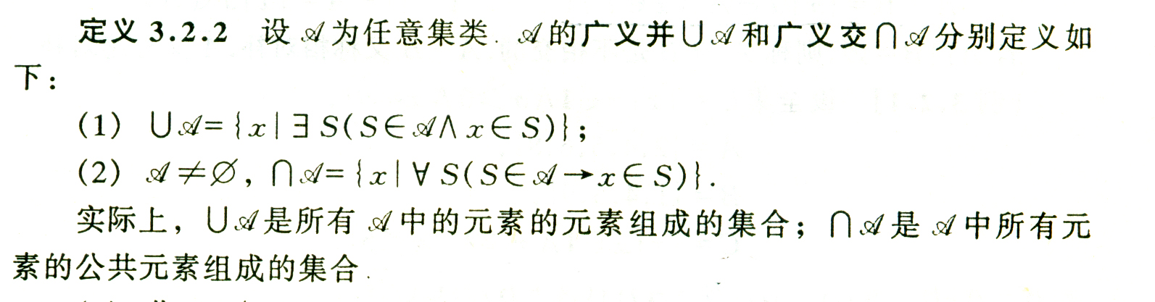
二、广义交和广义并
1、集类的概念
2、广义并和广义交的定义及标记方法

Slide 27
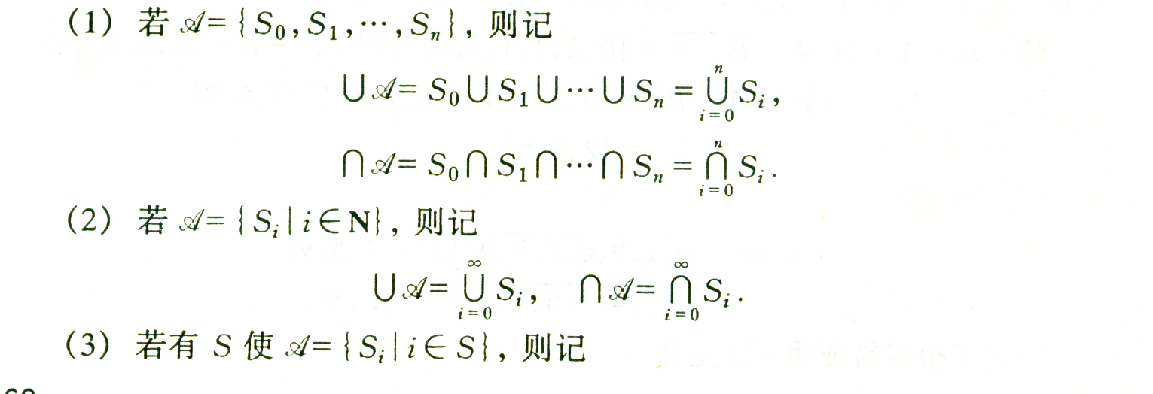

广义并和广义交的常用记号：

Slide 28
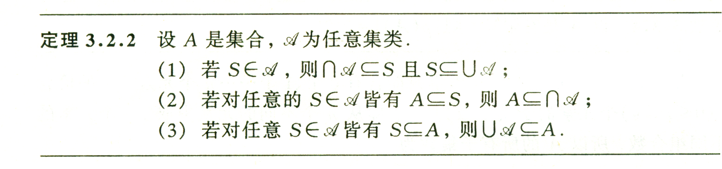
3、性质

Slide 29


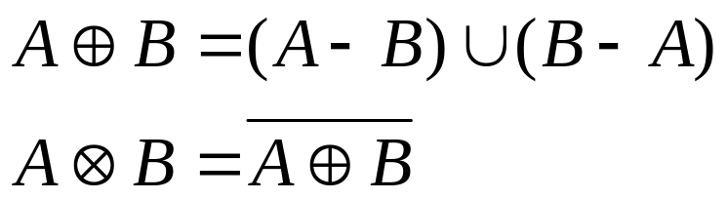
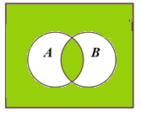
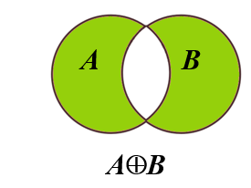

三、环和与环积
定义3.2.3 设 A 和 B 是集合，则 A与 B 的环和 及环积 的定义如下：

Slide 30
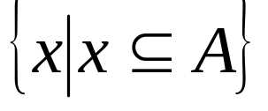
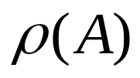

四、幂
1、幂集的定义
定义3.2.4 设 A 是集合，则称 为 A 的幂集，记为 或 。
该定义的含义是：A的幂集是由A的所有子集组成的集合。

Slide 31
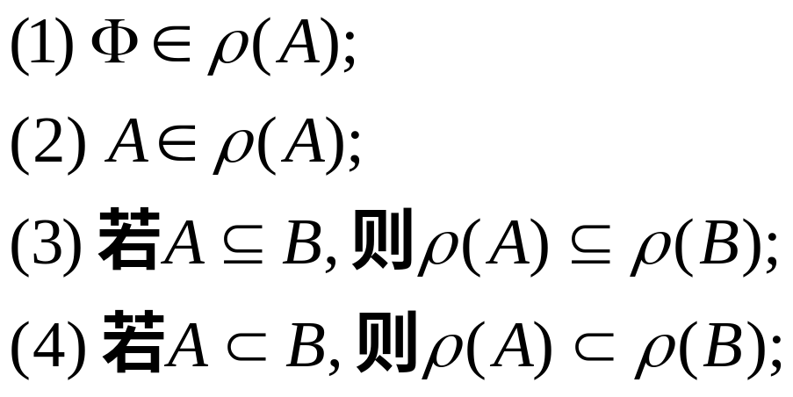
2、幂集的性质
定理3.2.3 设 A、B 是任意集合，则

Slide 32
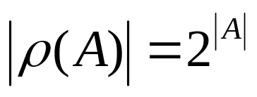
3、幂集元素的数量
定理3.2.4 设 A 是有限集，则 。

Slide 33
第三章 集合
下面我们学习第三个知识点：
1、集合的基本概念；
2、集合的运算；
3、基本集合恒等式；
4、容斥原理；
5、集合的笛卡尔积。

Slide 34
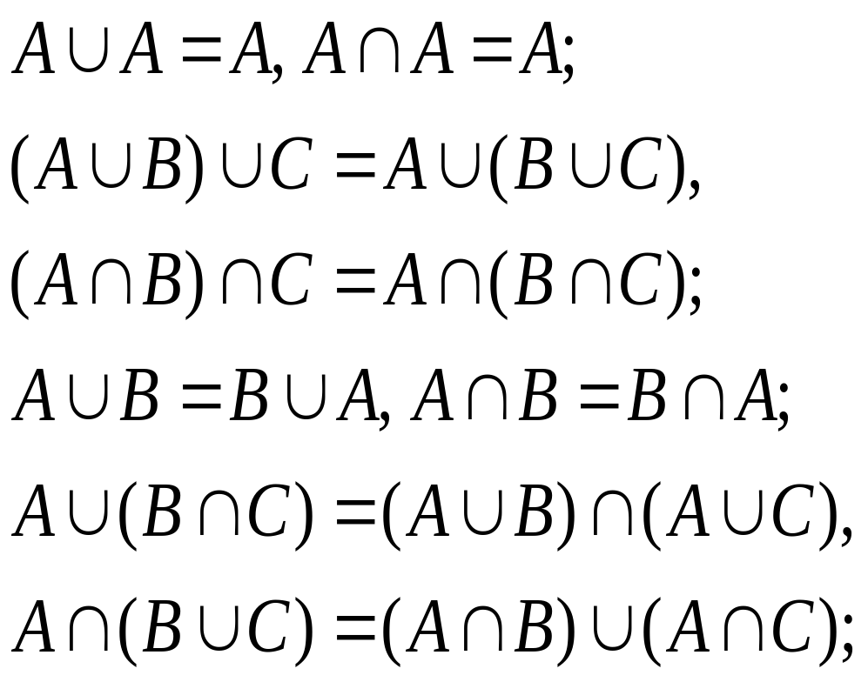
3.3 基本集合恒等式
1、并、交、差、补的基本恒等式
（1）等幂律
（2）结合律
（3）交换律
（4）分配律

Slide 35
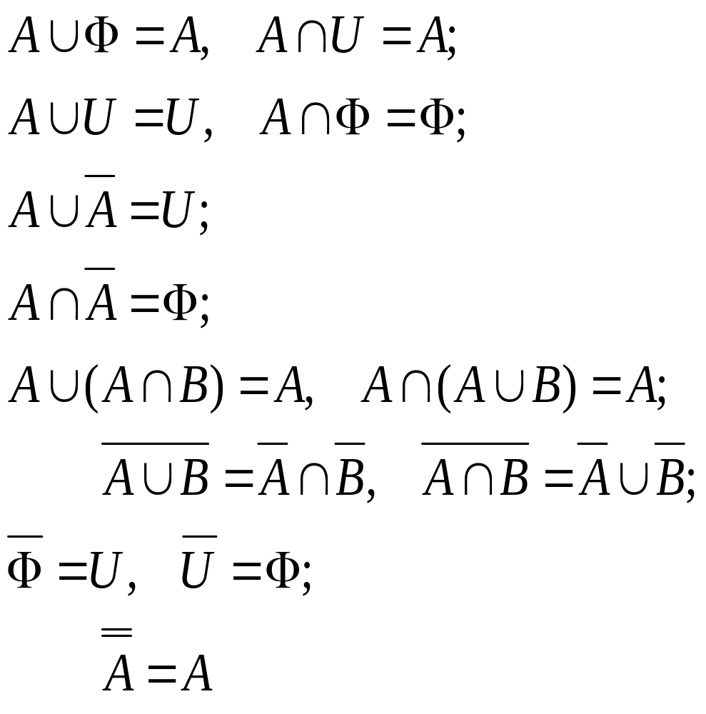
（5）同一律
（6）零 律
（7）排中律
（8）矛盾律
（9）吸收律
(10) 德.摩根定律
(11) 余补律
(12) 双重否定律

Slide 36
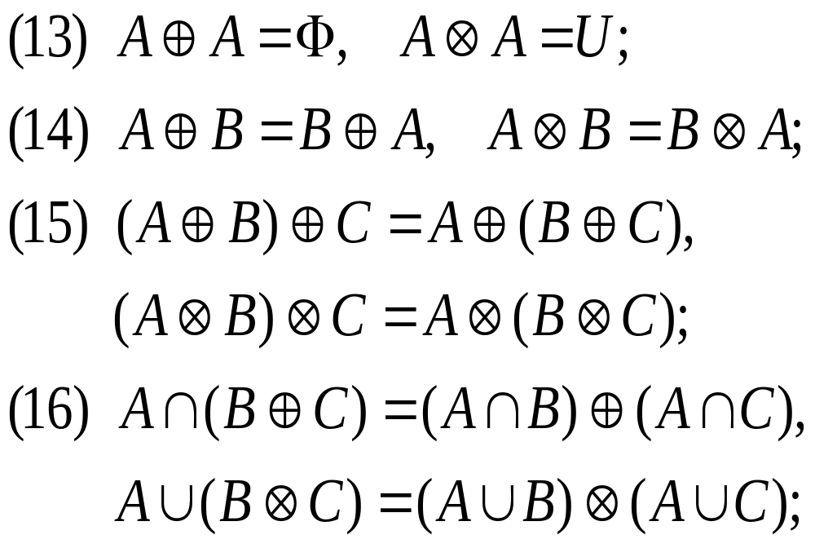
2、环和与环积的基本恒等式

Slide 37
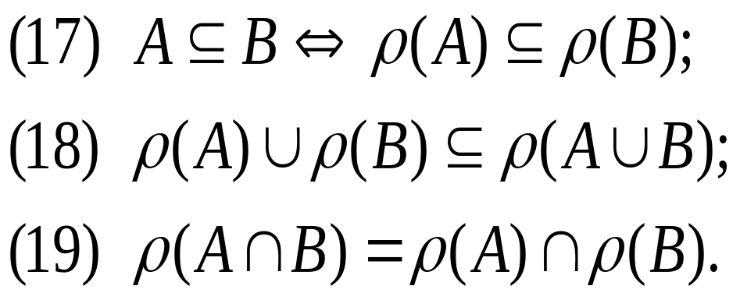
3、幂的基本恒等式

